Slide 1
Nginx介绍分享
罗青
luoqing@didichuxing.com
2018/05/16

Slide 2
汇报内容
CONTENTS
什么是Nginx
如何使用Nginx
Nginx基本原理
如何扩展Nginx
Notes:
逻辑清晰
重点突出
不要陷入细节
Sexy Presentation

Slide 3
什么是Nginx
01
01
nginx的作用和优点

Slide 4
感性认识nginx—http请求流程
Q:从浏览器输入url到页面呈现的整个流程是怎样的？
Notes:
从浏览器输入url到页面呈现的整个流程？
Dns解析域名为ip和port
根据ip+port连接web server
向web server发送请求
WebServer读取静态文件或者调用第三方服务处理数据
webserver将结果数据返回给客户端
客户端如果读取的是web页面数据，对web页面数据进行渲染

Slide 5
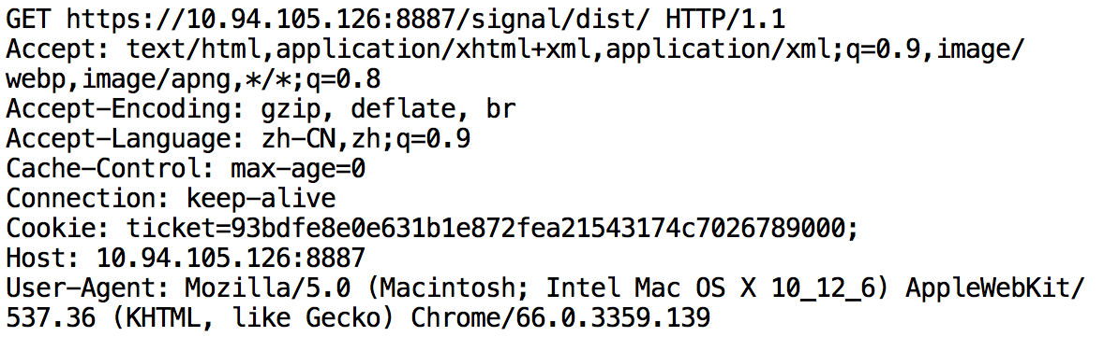
感性认识nginx—http请求流程
Connect Server
(ip:port)
Web Server
浏览器
App
程序
Send Request
location
index.php
Recv Reponse
location
index.html
CGI
客户端
run
StaticFile
(html/css/js)
Code
(php/python)
服务器端
Notes:
今天不管DNS的解析，以及web页面渲染，web页面渲染就交给前端同学下次分享。
今天只分析http请求过程中webserver起的作用。
首先我们有一个客户端，有一个服务端，所谓客户端就是发起http请求的一方，服务端就是响应http请求的一方。
一般的客户端有浏览器，app，以及我们自己写程序发起http请求。服务端也是一台机器，这台机器上装了webserver，并且放了我们请求的页面文件，和我们数据处理的脚本。首先我们会发起一个请求，根据ip+port连接服务器，然后发送我们的请求，会发送一个http请求包，webserver拿到这个请求包，会去读取并解析这个请求包，判断是静态文件请求，还是动态脚本处理请求，如果是静态页面请求，会读取静态页面进行返回。如果是动态脚本处理，会将http请求发给第三方服务CGI，CGI也就是通用网关，有两个作用：一是将http请求转化为通用数据结构，然后将这个结构化的请求参数传给php脚本，二是调用php脚本处理请求并获取返回数据，将返回数据打包成http响应包返回给客户端。

Slide 6
为什么选择Nginx
Nginx是一个web服务器，web服务器的基本功能：基于REST架构风格，以统一资源描述符(URI)或者统一资源定位符(URL)，作为沟通依据，通过http为浏览器等客户端程序等提供各种网络服务。
更快（单次请求响应+高峰期的平均响应延迟）
高扩展性（模块化）
高可靠性（大量高并发大型网站的使用 + 优秀设计）
低内存消耗（1w个非keep-alive连接仅仅消耗2.5M内存）
高并发（单机支持10w以上的并发连接）
热部署——重新加载配置和重新升级
最自由的BSD许可协议——开源+丰富的模块
Notes:
从上面我们知道nginx是什么，nginx就是一个web服务器，其作用就是以http协议提供网络服务。
简而言之，其是一个rpc服务，即可以获取远程的数据和调用远程的代码，数据协议是http协议。
那web服务器有很多，我们为什么要选择nginx呢？
首先我们知道现在互联网发展迅速，互联网用户数据成倍增长，对web网站处理海量并发请求要求越来越高。
要求web服务器具有处理高并发的能力。
首先nginx更快，nginx的单次请求响应和高峰期的平均响应都很快。
然后就是nginx的高扩展，因为nginx是由一系列nginx模块组成。一个http请求也是多个nginx模块协作完成。nginx加功能，加模块即可。
高可靠性，一方面是nginx的优秀设计，另一方面是现在大部分高并发的大型网站使用nginx
低内存消耗，1w个短连接仅仅消耗2.5M内存。nginx在内存方面做了很多优化，后续会做简单介绍。
nginx可以单机支持10w以上的并发连接。
nginx可以在运行的过程中进行升级和重新加载配置，从而完成热部署。
最后是nginx是开源的，nginx有很多丰富的开源模块。
随着互联网的迅猛发展和互联网用户数量的成倍增长，各大公司，网站都需要应付海量并发请求
web网站上请求越来越多，需要能处理高并发问题（双十一秒杀，facebook高用户量使用）
（1）更快（单次请求响应+高峰期的平均响应延迟）
（2）高扩展性（模块化：nginx完全由多个不同功能，不同层次，不同类型且耦合度极低的模块组成）
（3）高可靠性（高流量网站的使用+Master-worker+模块设计的简单些）
（4）低内存消耗（1w个非keep-alive连接仅仅消耗2.5M内存）
在连接上有数据推送了，才初始化connection
在有足够多数据send或者read，才进行read和send
ngx_queue_t设计只存储指针
内存池的设计——每个请求是短连接，在请求结束的时候，可以批量分配和释放——减少内存泄漏和内存碎片
（5）高并发（单机支持10w以上的并发连接）
事件驱动型设计，全异步网络IO，极少的进程切换，wab服务器要能支持大并发压力下的服务
（6）热部署——重新加载配置和重新升级
（7）最自由的bsd许可协议——开源+丰富的模块

Slide 7
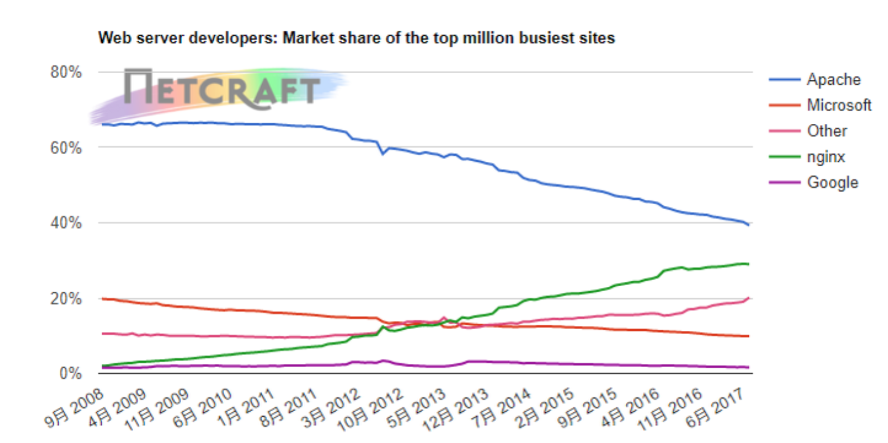
Nginx的发展
market share of computer
1.Apache 42.78%
2.IIS 23.24%
3.Nginx 21.39%
来源： Netcraft的2017年7月Web服务器调查报告
Notes:
我们来看2017年7月份对webserver使用的调查情况。nginx自从发布，发展就很迅猛。在大型网站上，其市场份额为29%，位居第二，第一是apache，份额是39%，位居第一。
如果按照装webserver的机器数量来算市场份额，目前apache为第一，42%，nginx第三是，21%。从这个趋势图来看，nginx一直处于增长趋势。
https://www.jianshu.com/p/ac00695637ce
目前nginx的时长份额是21.4%，排名第三
第一是apache
第二是IIS

Slide 8
如何使用Nginx
02
02
Nginx常用配置和常见问题

Slide 9
Nginx的配置结构
core
Master-Worker的进程模型
events
connect server/send request/recv response等网络事件
网络传输，就会有网络IO事件和超时定时事件，所以需要配置事件模型
http
listen哪个server端口，location到哪个uri，解析处理http请求并返回结果
读取静态文件返回静态http请求
调用第三方proxy/upstream/cgi异步处理动态http请求
mail
Notes:
首先我们来简单看看nginx的工作模式，分析nginx的配置结构。
首先nginx是采用master-worker的工作模式。master管理worker进程，worker进程负责处理http请求。
在这个过程中我们要配置需要设定多少个worker。每个worker使用哪个cpu，使用什么账号来启动Worker，这个时候主要放在core部分配置。在进行http请求的过程中涉及到网络传输，网咯传输就会涉及到网络IO事件和超时定时器事件，这个时候就需要配置事件模型，默认配置的是epoll。
我们看看说过nginx主要是基于http协议提供网络服务。所以我们需要进行http相关配置，比如listen哪个端口，location到哪个uri，调用哪个服务解析处理http请求并返回结果。
nginx既然提供网络服务，其实除了提供web服务，还可以提供邮件代理服务，甚至你可以改造nginx实现其他协议的网络服务。本次分享主要讲http请求。
nginx基本组成概览（Master-Worker+event+http处理流程）
（1）core：
Master-worker的工作方式
多少个worker，每个worker多少个连接，每个worker多少buffer
（2）events：
connect/send/secv有网络传输，就会有网络IO阻塞，所以会有事件模型
采用何种事件模型，默认使用epoll
（3）http：http协议
监听哪个server端口，location到哪个uri，解析处理http请求并返回结果
读取静态文件返回静态http请求
调用第三方proxy/upstream/cgi异步处理动态http请求
（4）mail——邮件代理服务相关的

Slide 10
Nginx的配置案例
静态资源文件获取---root/alias/index/rewrite
动态http请求---fastcgi
请求转发---proxy
负载均衡---upstream
Ip访问权限控制---allow/deny
配置归类整理---include
Notes:
现在我们来具体看http的配置。右边是一个简化的http配置文件，最上面的就是配置nginx核心框架的参数，然后events快是配置事件模型的参数。下面http块配置的是http请求相关的参数。
左边是nginx的常用配置需求。
静态资源文件获取可以理解就是读取远程一个文件。
动态http请求是调用第三方服务运行脚本处理请求并返回处理结果。
我们可以使用proxy做反向代理或者请求转发
也可以使用upstream来对多台机器做负载均衡
还可以设置ip访问权限。
nginx的配置有什么很多，我们可以分类管理，然后使用include关键字包含进来。
最后我们通过一个案例来具体讲解这些配置如何使用。
nginx的常用配置（core, events, http/server/location/include/upstream/proxy）：
root/alias,rewrite/location 匹配规则，fastcgi相关,allow/deny
静态资源处理，反向代理，资源转发，负载均衡
rewrite/lua匹配的基本规则
http://blog.chinaunix.net/uid-20662363-id-3049712.html
一份文件讲完所有常见配置
Core
Events
Http（server/location）
-log（error_log/access_log）
-proxy
-upstream
-include
-server
Listen
Server_name
-location
Deny/allow
Root/alias
Index
Rewrite
fastcgi

Slide 11
Nginx的控制管理
启动nginx
/usr/local/bin/nginx -c /usr/local/etc/nginx/nginx.conf
重新加载nginx配置
/usr/local/bin/nginx -s reload
关闭nginx
/usr/local/bin/nginx –s stop/quit
检测nginx配置是否有语法错误
/usr/local/bin/nginx -t
升级nginx
通知旧版本升级 -> 启动新版本 -> 优雅quit旧版本
Notes:
配置完nginx之后，我们就要启动nginx的服务。
如果之前没有启动nginx服务，就需要启动nginx，如果之前启动过nginx重新加载nginx即可。
如果需要重启nginx，就先关闭nginx再启动nginx。关闭nginx分为快速关闭，和优雅关闭。所谓优雅关闭，就是等其处理完之后再关闭。
主要是通过发送信号的方式来管理主子进程
快速关闭 Stop SIGKILL SIGINT
优雅关闭 Quit SIGTERM
加载配置 Reload 重新加载配置(init_cycle)，重新start_workers
重新打开日志文件 Reopen SIGUSR1
升级 Change binary SIGUSR2
重新打开日志
/usr/local/bin/nginx -s reopen

Slide 12
Http请求常见问题
看error.log & access.log
排查问题关键：分析日志和代码
Connect failed——连接失败
5xx 服务器错误——你的代码有问题
500:看php-error日志
504:db/http请求时间过长
502:看nginx的各种第三方服务是否连接有问题
4xx 客户端错误——你的请求有问题
400：请求包过大，解析不准确
403：该ip或者路径是否有访问权限
404: uri/root/rewrite/action是否配置准确
3xx 重定向
301和302是redirect到其他url
200——success
upstream配置错误，502
端口不存在或者服务未启动
connect failed
location的path不存在，404
代码有语法错误，500
代码执行时间过长 504
php-fpm未启动，502
test_proxy未配置或者连不通，502
Notes:
http请求常见问题：
一般有以下几类问题
排查问题的关键是看日志和代码，看nginx的access.log & error.log
结合配置文件说错误
nginx的常见问题定位——各种状态码（404,403,500,502,504），各种日志（错误提示和错误日志）
问题尝试：nginx的post的body特别大，或者response返回的body特别大，
400,403,404
500,502,504
302
200

Slide 13
Nginx的基本原理
03
03
Nginx基本架构
事件模型
Http初始化和执行流程
Notes:
Nginx基本架构按照思路来找

Slide 14
Nginx基本架构—Master-Worker
为什么要使用Master-Worker进程模型
利用多核系统的并发处理能力
负载均衡
Master进程管理worker的状态并管理其行为
create/start/stop worker
Worker进程相互独立，一个连接只属于一个worker
抢占accept mutex，进行accept
读取/解析/处理请求, 发送响应结果，关闭连接
Notes:
管理进程，多工作进程设计——各司其职，充分发挥潜力
-利用多核系统的并发处理能力提高效率
-负载均衡
-管理进程会负责监控工作进程的状态并负责管理其行为
-worker之间相互独立，如果有一个worker挂了，管理进程可以拉起worker
-master：创建停止worker进程，监控保活worker进程
-worker进程负责连接和http请求，一个连接请求只会是一个worker进行处理
nginx采用这种进程模型有什么好处呢？当然，好处肯定会很多了。首先，对于每个worker进程来说，独立的进程，不需要加锁，所以省掉了锁带来的开销，同时在编程以及问题查找时，也会方便很多。其次，采用独立的进程，可以让互相之间不会影响，一个进程退出后，其它进程还在工作，服务不会中断，master进程则很快启动新的worker进程。当然，worker进程的异常退出，肯定是程序有bug了，异常退出，会导致当前worker上的所有请求失败，不过不会影响到所有请求，所以降低了风险。当然，好处还有很多，大家可以慢慢体会。
Master的处理流程（简化流程图）
worker的处理流程（简化流程图）
每个worker进程都是从master进程fork过来，在master进程里面，先建立好需要listen的socket（listenfd）之后，然后再fork出多个worker进程。所有worker进程的listenfd会在新连接到来时变得可读，为保证只有一个进程处理该连接，所有worker进程在注册listenfd读事件前抢accept_mutex，抢到互斥锁的那个进程注册listenfd读事件，在读事件里调用accept接受该连接。当一个worker进程在accept这个连接之后，就开始读取请求，解析请求，处理请求，产生数据后，再返回给客户端，最后才断开连接，这样一个完整的请求就是这样的了。我们可以看到，一个请求，完全由worker进程来处理，而且只在一个worker进程中处理。
nginx采用这种进程模型有什么好处呢？当然，好处肯定会很多了。首先，对于每个worker进程来说，独立的进程，不需要加锁，所以省掉了锁带来的开销，同时在编程以及问题查找时，也会方便很多。其次，采用独立的进程，可以让互相之间不会影响，一个进程退出后，其它进程还在工作，服务不会中断，master进程则很快启动新的worker进程。当然，worker进程的异常退出，肯定是程序有bug了，异常退出，会导致当前worker上的所有请求失败，不过不会影响到所有请求，所以降低了风险。当然，好处还有很多，大家可以慢慢体会。

Slide 15
Nginx基本架构—Master-Worker
Master工作流程
Worker工作流程
加载配置
create/parse/init conf
Init process
监听端口/初始化模块
Bind/Listen
process_cycle
processEventsAndTimers
Accept
Recv Request
Handle Request
Send Response
启动workers
fork/run worker
循环检查进程状态
exit/reconfig/changebinary
checkSignalTag
Notes:
管理进程，多工作进程设计——各司其职，充分发挥潜力
-利用多核系统的并发处理能力提高效率
-负载均衡
-管理进程会负责监控工作进程的状态并负责管理其行为
-worker之间相互独立，如果有一个worker挂了，管理进程可以拉起worker
-master：创建停止worker进程，监控保活worker进程
-worker进程负责连接和http请求，一个连接请求只会是一个worker进行处理
nginx采用这种进程模型有什么好处呢？当然，好处肯定会很多了。首先，对于每个worker进程来说，独立的进程，不需要加锁，所以省掉了锁带来的开销，同时在编程以及问题查找时，也会方便很多。其次，采用独立的进程，可以让互相之间不会影响，一个进程退出后，其它进程还在工作，服务不会中断，master进程则很快启动新的worker进程。当然，worker进程的异常退出，肯定是程序有bug了，异常退出，会导致当前worker上的所有请求失败，不过不会影响到所有请求，所以降低了风险。当然，好处还有很多，大家可以慢慢体会。
Master的处理流程（简化流程图）
worker的处理流程（简化流程图）
每个worker进程都是从master进程fork过来，在master进程里面，先建立好需要listen的socket（listenfd）之后，然后再fork出多个worker进程。所有worker进程的listenfd会在新连接到来时变得可读，为保证只有一个进程处理该连接，所有worker进程在注册listenfd读事件前抢accept_mutex，抢到互斥锁的那个进程注册listenfd读事件，在读事件里调用accept接受该连接。当一个worker进程在accept这个连接之后，就开始读取请求，解析请求，处理请求，产生数据后，再返回给客户端，最后才断开连接，这样一个完整的请求就是这样的了。我们可以看到，一个请求，完全由worker进程来处理，而且只在一个worker进程中处理。
nginx采用这种进程模型有什么好处呢？当然，好处肯定会很多了。首先，对于每个worker进程来说，独立的进程，不需要加锁，所以省掉了锁带来的开销，同时在编程以及问题查找时，也会方便很多。其次，采用独立的进程，可以让互相之间不会影响，一个进程退出后，其它进程还在工作，服务不会中断，master进程则很快启动新的worker进程。当然，worker进程的异常退出，肯定是程序有bug了，异常退出，会导致当前worker上的所有请求失败，不过不会影响到所有请求，所以降低了风险。当然，好处还有很多，大家可以慢慢体会。

Slide 16
Nginx基本架构—模块化
高度模块化设计是nginx的架构基础
多层次多类别模块设计
配置模块的设计
模块独立解耦
高度抽象的模块接口
可以定制组装模块
主框架
nginx完全由多个不同功能，不同层次，不同类型且耦合度极低的模块组成。
Notes:
高度模块化设计是nginx的架构基础。Nginx完全是由多个不同功能层次类型且耦合度极低的模块组成。
Nginx采用多层次多类别模块设计。
Nginx模块主要分为五大类。配置模块，核心模块，事件模块，http模块和mail模块。
配置模块是所有模块的基础。其他模块都是通过配置组装起来的。
事件模块是http模块和mail模块的基础，因为他们都进行数据的网络传输。
Http模块主要负责解析http协议，异步读取静态文件或者调用第三方服务处理http请求，并且打包http响应包。
nginx的模块接口高度抽象，简单灵活。可以根据需求定制和组装模块。
高度模块化设计是nginx的架构基础。
优秀的模块化设计（高度抽象模块接口，模块接口简单灵活，配置模块的设计，核心模块接口的简单化，多层次多类别的模块设计）nginx完全由多个不同功能，不同层次，不同类型且耦合度极低的模块组成
为什么要定义核心模块，因为这样可以简化nginx的设计，使得非模块化的框架代码只关注如何调用6个核心模块。
核心模块接口非常简单(name,create_conf, init_conf)
Nginx框架还会调用核心模块，但是其他三种模块都不会与框架产生直接关系，事件模块、http模块、mail模块这三种模块的共性：实际上他们在核心模块都有一个代言人，也在同类模块中有一个核心业务和管理功能的模块。
主框架加载核心模块
核心模块加载core模块
Core模块加载其他模块
配置模块和日志模块是所有模块的基础
事件模块是http模块和mail模块的基础

Slide 17
Nginx基本架构—事件驱动架构+全异步非阻塞
事件驱动架构
由一些事件发生源来产生事件，由一个或多个事件收集器来收集，分发事件，然后许多事件处理器会注册自己感兴趣的事件，同时会消费这些事件。
事件发生源
产生事件
事件收集器
分发事件
事件处理器
事件模型
多阶段异步处理——找到处理流程中的阻塞方法
按触发事件分阶段
按时间分解多阶段
分阶段触发网络/时间事件
独立进程执行阻塞方法——第三方服务
优势
极大提高网络性能
进程全力运转
Notes:
Nginx采用的是事件驱动架构
所谓事件驱动架构：就是由一些事件发生源来产生事件，由一个或多个事件收集器来收集，分发事件，然后许多事件处理器会注册自己感兴趣的事件，同时会消费这些事件
一般会由网卡、磁盘产生事件，事件模块会负责事件的收集和分发操作，而所有的模块都可能是事件消费者，它们首先需要向事件模块注册感兴趣的事件类型，这样在有事件发生时，事件模块会把事件分发到相应的模块中进行处理。（每个事件消费模块都不能有阻塞行为）
请求的多阶段异步处理
就是一个请求的处理过程按照事件的触发方式划分为多个阶段，每个阶段都可以由事件收集、分发器来触发。
划分阶段的原则：一般是找到请求处理流程中的阻塞方法（或者造成阻塞的代码段），在阻塞代码段上按照下面4种方式来划分阶段：
-将阻塞进程的方法按照相关的触发事件分解为两个阶段——网络io事件
-将阻塞方法调用按照时间分解为多个阶段的方法调用——时间事件
-在"无所事事"且必须等待系统的响应，从而导致进程空转，使用定时器划分阶段——超时
-如果阻塞方法完全无法继续划分，则必须使用独立的进程执行这个阻塞方法——第三方服务(upstream/subrequest)
多阶段异步处理优势：其配合事件驱动架构，会极大提高网络性能，同时使得每个进程都全力运转，不会或者尽量少地出现进程休眠状况，一旦进程因为阻塞出现休眠（不能处理，内存也无法释放），（1）必然减少并发处理事件的数目，一定会降低网络性能，同事增加请求处理事件的平均时延，增加进程数会产生更多进程切换消耗cpu资源降低网络性能。（2）休眠的进程会使进程占用的内存（连接）得不到有效释放，这最终必然导致系统可用内存的下降，从而影响系统能够处理的最大并发连接数
多阶段：connect，send part， send complete， recv part， recv complete，read file，active-close， close

Slide 18
事件模型—epoll
类比：服务员收集客户请求并提供服务
服务员1
进程1
服务员2
进程2
服务员3
进程3
服务员1
进程1
服务
服务
服务
点菜
read
买单
write
买单
write
客户1
连接fd1
客户2
连接fd2
客户3
连接fd3
客户1
连接fd1
客户2
连接fd2
客户1
连接fd1
Select事件模型
epoll事件模型
网卡
epoll_callback
Notify
read/write event
epoll_wait
Call handler
Read_event_handler
Write_event_handler
Notes:
事件处理框架说要解决的主要问题是如何收集、管理和分发事件。这里的事件主要以网络事件和定时器事件为主。
对于nginx这个web服务器而言，一般会由网卡、磁盘产生事件，提到的事件模块会负责事件的收集和分发操作，而所有的模块都可能是事件消费者，它们首先需要向事件模块注册感兴趣的事件类型，这样在有事件发生时，事件模块会把事件分发到相应的模块中进行处理。（每个事件消费模块都不能有阻塞行为

Slide 19
事件模型—事件循环
getEvents
epoll_wait
创建epoll对象
epfd = epoll_create(int size)
添加/修改/删除事件到epoll队列
epoll_ctl(epfd, op, fd, event)
传入fd，注册event->handler
获取可读可写事件
epoll_wait(events, data)
processEvents
event->handler
expireTimers
loop
process_events_and_timers
Notes:
int epoll_create(int size)
int epoll_ ctl( int epfd, int op, int fd, struct epoll_ event* event);
int epoll_ wait( int epfd, struct epoll_ event* events, int maxevents, int timeout);
struct epoll_ event{ __uint32_ t events; epoll_ data_ t data; };

Slide 20
事件模型—定时器事件
connect/read/handle/write/wait都设定了超时——非阻塞
采用红黑树实现定时器
平衡二分查找树
插入，删除，查找效率特别高
addTimers
插入一个节点
delTimers
删除一个节点
expireTimers
获取最左边的节点
Notes:
当需要容器的检索速度很快，或者需要支持范围查询时，红黑树容器是一个非常好的选择
红黑树的特点：
--节点是红色或黑色
--根节点和叶子节点（空节点）都是黑色
--每个红色节点的两个子节点都是黑色（每个叶子节点到跟节点的所有路径上不能有两个连续的红色节点）
--从任一节点到叶子节点的所有简单路径都包含相同数目的黑色节点
Q：为什么使用红黑树实现定时器，而不是使用堆排序实现

Slide 21
事件模型—进程间的负载均衡
进程
processEvents
expireTimers
是
accept_disabled
继续
抢
accept_disabled
1/8*worker_connections - free_connections
<0则可以处理连接
>=0则不可以处理连接，并且减一
accpt_mutex锁
添加accept事件到epoll
否
抢Accept锁
否
delay
是
addAcceptEvent
抢锁
Accept
addReadEvent
Read&handle
addWriteEvent
Write&close

Slide 22
Http模块
一个http模块：专注于完成一个独立完整的功能
一个请求：多个http模块共同合作完成
Http模块上下文接口
通用模块接口
配置命令结构
Notes:
Nginx的模块设计使得每一个http模块可以仅专注于完成一个独立完整的功能。
一个请求的完整处理过程可以由无数个http模块共同合作完成
nginx的http初始化->ngx_core_http_block(ngx_core_server_block(ngx_core_location_block))
ngx_core_http_block:(create_conf, preconfigure, parse_conf, init_conf,init_location, init_phases,init_headers,postconfigure, init_phase_handlers, add_listening(handler是init_connection，在event的process_init的时候，调用ngx_acccept_event的时候调用accpet之后调用ls的handler)，)

Slide 23
Http模块—初始化配置
作用location
作用Server
作用http

Slide 24
Http初始化—加载配置
http_block
main_conf | srv_conf | loc_conf
server_core_block
listen 80;
main_conf | srv_conf | loc_conf
location_core_block
location / {
root html;
index index.html;
… …
}
main_conf | srv_conf | loc_conf
main_conf
srv_conf
loc_conf

Slide 25
Http执行流程——http协议
HTTP协议：定义客户端与web服务器通迅的格式。
请求包
请求行
headers_in
请求body
响应包
状态行
headers_out
返回body

Slide 26
Http执行流程——http请求11个处理阶段
POST_READ_PHASE——读完headers后处理的http阶段
SERVER_REWRITE_PHASE——重定向
FIND_CONFIG_PHASE——uri匹配location
REWRITE_PHASE——location中的rewrite
POST_REWRITE_PHASE——判断rewrite次数是否超过10次
PREACCESS_PHASE——判断访问权限前的阶段
ACCESS_PHASE——访问权限判断
POST_ACCESS_PHASE——根据访问权限返回错误码
TRY_FILES_PHASE——try_files配置的实现
CONTENTE_PHASE——处理http请求内容阶段
HTTP_LOG_PHASE——记录日志阶段，比如access.log
执行顺序规则
11个阶段不需要都执行
不一定按顺序执行
加粗阶段其他模块可以注册handler
每个阶段可以有多个handler
有的阶段可以多次被调用
在postconfigure中注册phase_handler
Content阶段还可以在loc_conf注册handler
Notes:
POST_READ_PHASE
接收完整的http头部后处理的http阶段
SERVER_REWRITE_PHASE
重定向
FIND_CONFIG_PHASE
REWRITE_PHASE
POST_REWRITE_PHASE
PREACCESS_PHASE
ACCESS_PHASE
POST_ACCESS_PHASE
TRY_FILES_PHASE
CONTENTE_PHASE
HTTP_LOG_PHASE

Slide 27
Http执行流程
read
process_request_line
事件框架
是否读完
否
NGX_AGAIN
phase=phases[idx]
phase->Hander
NGX_OK
idx = phase->next
process_request_headers
是否读完
否
NGX_DECLINE
idx ++
process_request
run_phases
run_phases
Notes:
黑色是流程，红色虚线是添加回调事件，蓝色是背部调用

Slide 28
重要数据结构，以及他们之间的关系
ngx_cycle_t
conf_ctx listening array connections free_connections reusable_connections read_events write_events pool … …
ngx_connection_t
read_vent write_event pool … …
ngx_listening
port addr connection_handler connection … …
ngx_event_t
fd conection handler timer … …
ngx_request_t
Http协议 connection/event Phase Subrequest pool .. …
Notes:
绘制重要的数据结构所包含的字段，并且标注各个字段之间的关系。通过数据结构了解数据流
nginx几个重要的数据结构之间的关系
ngx_cycle_t(modules_conf, listening array, connections, events)
ngx_listening_t
ngx_connection_t
ngx_event_t
ngx_request_t(http协议，connection/event, phase, subrequest)
这几个数据结构分别存储什么东西，他们之间如何关联起来——各自职责以及如何交互，各用到了什么样的数据结构
一个cycle一个进程
一个进程listen多个端口
一个listen端口对应多个connection
一个connection对应一个fd,一个read_event_handler, write_event_handler,send/recv buf
一个event对应一个connection，一个handler，一个timer
一个request对应一个connection，一个connection在keep-alive的时候可以对应多个request

Slide 29
Summary
管理进程，多工作进程的设计
各司其职，各尽其职
优秀的模块化设计
相互独立，方便扩展，测试简单
事件驱动架构 + 多阶段异步处理
提高网络性能，进程全力运转，极少进程切换
内存池的设计+内存及其节省
集中分配+释放，减少内存泄漏和内存碎片
需要的时候才分配内存
使用统一管道过滤模式的http过滤模块
模块之间可以随意组装
Notes:
管理进程，多工作进程设计
-利用多核系统的并发处理能力
-负载均衡
-管理进程会负责监控工作进程的状态并负责管理其行为
优秀的模块化设计（高度抽象模块接口，模块接口简单灵活，配置模块的设计，核心模块接口的简单化，多层次多类别的模块设计）nginx完全由多个不同功能，不同层次，不同类型且耦合度极低的模块组成
事件驱动架构
所谓事件驱动架构：就是由一些事件发生源来产生事件，由一个或多个事件收集器来收集，分发事件，然后许多事件处理器会注册自己感兴趣的事件，同时会消费这些事件
对于nginx这个web服务器而言，一般会由网卡、磁盘产生事件，提到的事件模块会负责事件的收集和分发操作，而所有的模块都可能是事件消费者，它们首先需要向事件模块注册感兴趣的事件类型，这样在有事件发生时，事件模块会把事件分发到相应的模块中进行处理。（每个事件消费模块都不能有阻塞行为）
请求的多阶段异步处理
请求的多阶段异步处理只能基于事件驱动架构实现。就是一个请求的处理过程按照事件的触发方式划分为多个阶段，每个阶段都可以由事件收集、分发器来触发。
多阶段：connect，send part， send complete， recv part， recv complete，read file，active-close， close
多阶段异步处理优势：其配合事件驱动架构，会极大提高网络性能，同时使得每个进程都全力运转，不会或者尽量少地出现进程休眠状况，一旦进程因为阻塞出现休眠（不能处理，内存也无法释放），（1）必然减少并发处理事件的数目，一定会降低网络性能，同事增加请求处理事件的平均时延，增加进程数会产生更多进程切换消耗cpu资源降低网络性能。（2）休眠的进程会使进程占用的内存（连接）得不到有效释放，这最终必然导致系统可用内存的下降，从而影响系统能够处理的最大并发连接数
划分阶段的原则：一般是找到请求处理流程中的阻塞方法（或者造成阻塞的代码段），在阻塞代码段上按照下面4种方式来划分阶段：
-将阻塞进程的方法按照相关的触发事件分解为两个阶段——网络io事件
-将阻塞方法调用按照时间分解为多个阶段的方法调用——时间事件
-在"无所事事"且必须等待系统的响应，从而导致进程空转，使用定时器划分阶段——超时
-如果阻塞方法完全无法继续划分，则必须使用独立的进程执行这个阻塞方法——第三方服务(upstream/subrequest)
平台无关的代码实现
内存池的设计
每个请求是短连接，在请求结束的时候，可以批量分配和释放——减少内存泄漏和内存碎片
使用统一管道过滤器模式的http过滤模块
其他一些用户模块

Slide 30
如何扩展Nginx
04
04
Nginx模块开发实践
nginx_by_lua开发实践

Slide 31
Nginx模块开发基本流程
定义配置命令commands
实现配置解析函数set
设置command的模块类型
存储的conf结构
实现模块ctx的接口
在postConfigure中添加各个阶段的handler
在loc_conf设置content阶段的handler
定义模块配置结构体
配置命令结构
通用模块结构
各类型模块通用接口
Notes:
模块加载流程，或模块开发流程有待梳理
优秀的模块化设计（高度抽象模块接口，模块接口简单灵活，配置模块的设计，核心模块接口的简单化，多层次多类别的模块设计）nginx完全由多个不同功能，不同层次，不同类型且耦合度极低的模块组成
Conf/commands/ctx
定义一个通用的模块，模块类型指定http，实现http模块的ctx
并且定义一些配置的commands，调用各个command的set函数解析配置写入到conf结构，需要指定conf是main/server/location
在ctx的函数中使用conf来做一些处理。ctx的函数会在框架中被触发调用。
ctx的函数可以在postconfigure注册phase handler
也可以在解析Http loc conf的地方注册handler

Slide 32
Openresty
OpenResty ⁼nginx +nginx_by_lua + 精良nginx模块
nginx层做权限控制
登录和访问权限控制
白名单控制
Ip权限控制
nginx层做数据处理
nginx层做返回数据过滤
nginx层做访问统计
Notes:
https://www.cnblogs.com/JohnABC/p/6206622.html

Slide 33
参考
从浏览器输入url到页面呈现过程
WebServer使用情况统计结果对比
陶辉：深入理解Nginx
Notes:
WebServer使用情况统计结果对比：https://www.jianshu.com/p/ac00695637ce
从浏览器输入url到页面呈现过程：https://www.zhihu.com/question/34873227
http://igoro.com/archive/what-really-happens-when-you-navigate-to-a-url/

Slide 34
THANK YOU

Slide 35
附录：

Slide 36
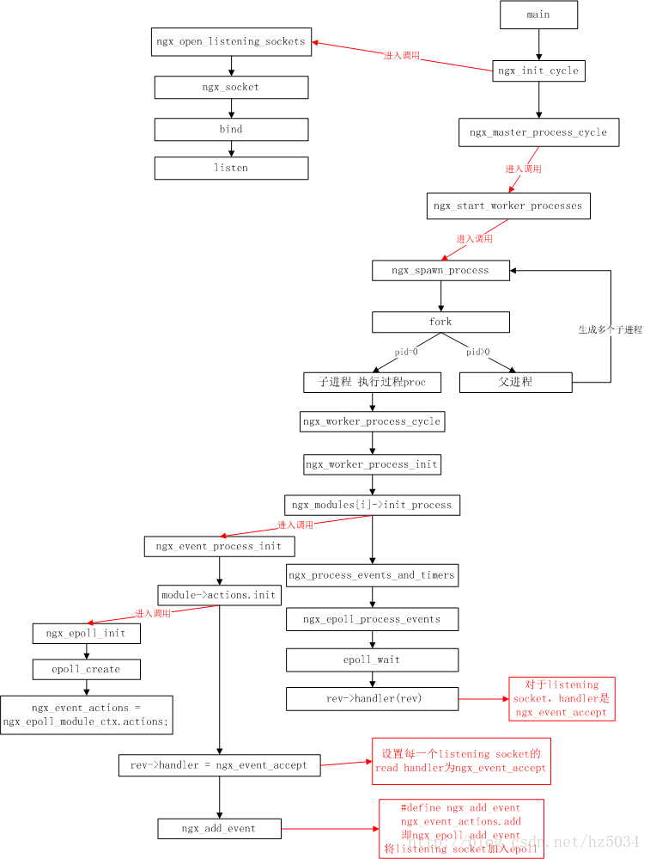
附录：

Slide 37
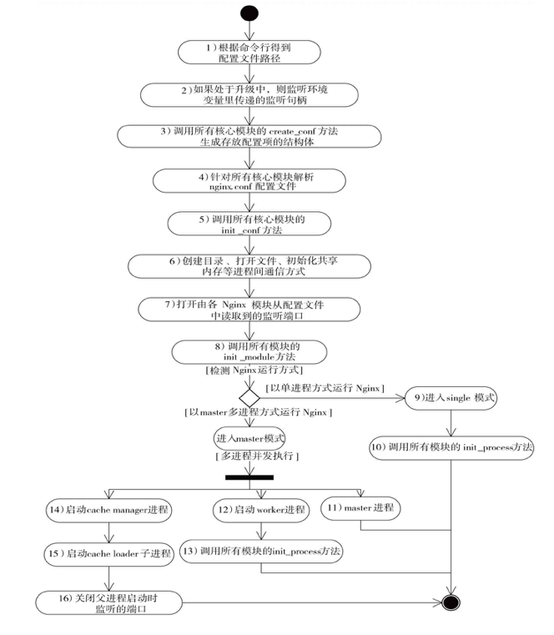
附录
Nginx启动流程

Slide 38
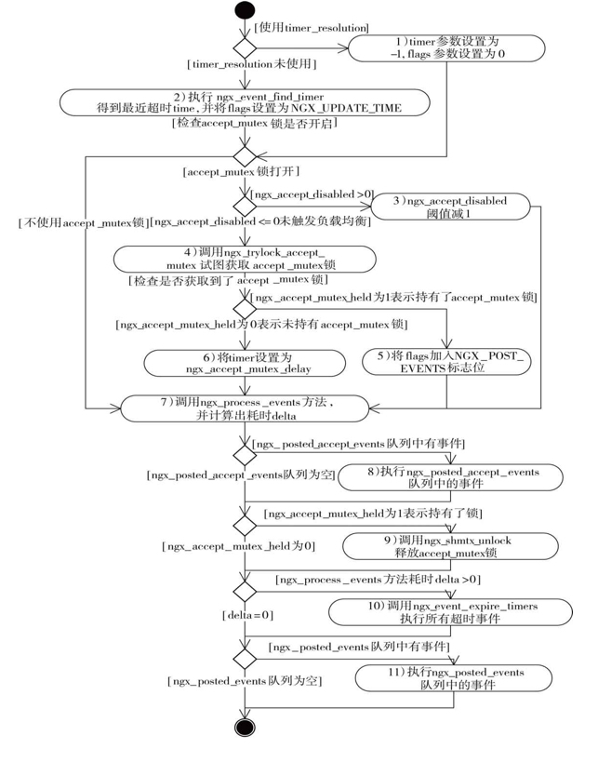
附录
Nginx事件框架
处理流程

Slide 39
附录
Http请求处理流程

